Slide 1
Ⅱ.漁ろう操船に関する知識 １．我が国の漁業について
一般社団法人 大日本水産会
講師：常務理事 松本冬樹

Slide 2
講習の内容
（１）我が国の漁業
（２）主要な漁船漁業
（３）漁業をめぐる国際環境

Slide 3
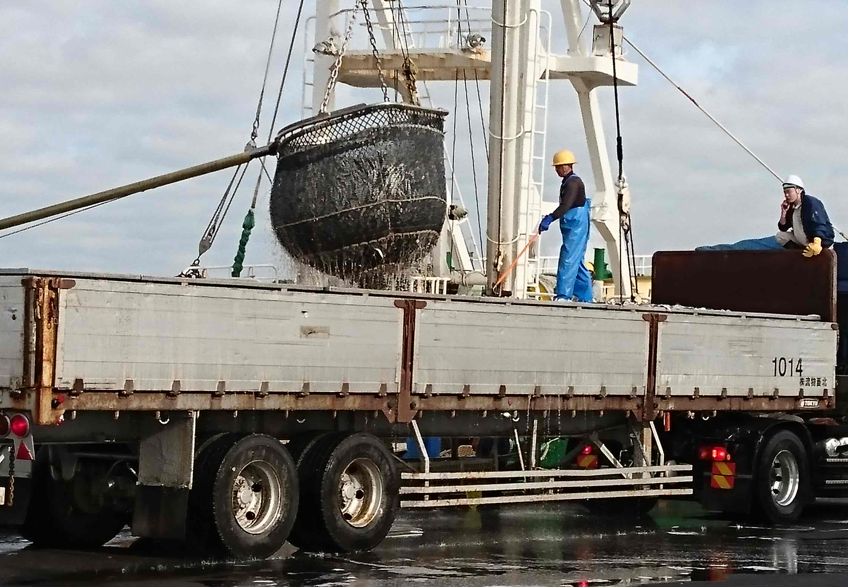
（１）我が国 の漁業

Slide 4
✓ 四面を海に囲まれている我が国は、多種多様な水産物に恵
まれ、古くから水産物は国民の重要な食料として利用されて
います。
✓ 水産業は、国民の健康を支える水産物を供給する機能を有
するとともに、水産加工業や高鮮度な水産物を国民に供給す
るために発達した流通業も含め、地域経済の発展に寄与して
いる重要な産業です。
✓ 我が国の漁業は操業海域から「沿岸漁業」「沖合漁業」
「遠洋漁業」の３種類に大別されます。
✓ また、沿岸では「養殖業」も各地で営まれています。

Slide 5
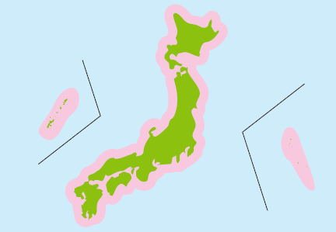
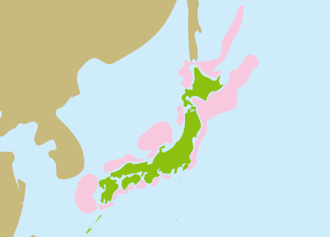
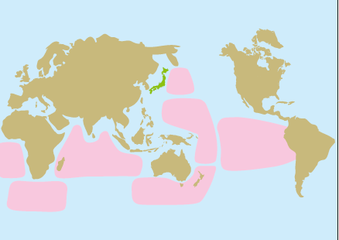
我が国の漁業
【沿岸漁業】
【沖合漁業】
【遠洋漁業】
【養殖業】
【漁場】
・港から近く日帰りできる漁場での操業。
【操業日数】
・操業日数は１日単位が基本。但し、操業時間帯は未明～昼、夕方～夜、日中だけと漁業種類によって異なる。
【漁船】
・5トン未満で乗員１～２名程度の小型漁船がほとんど。
・多くは個人経営体で家族経営が多い。
【漁獲対象】
・地域や漁業種類によって様々。アジ、サバ等の魚類やイカ・タコ・貝類も対象。
【主な漁業種類】
・定置網、刺し網、小型底びき、まき網、釣り等
【漁場】
・我が国200海里水域内。操業範囲は漁港から数時間のものから沖合や隣国の水域に近い場所まで幅広い。
【操業日数】
・漁場により異なる。
・まき網で１～２日、いか釣りで数日～1か月、底びきで日帰り～２週間
【漁船】
・沿岸から近い漁場で操業するものは20～30トン、長期にわたるものは120～200トン程度。
【漁獲対象】
・アジ、サバ、サンマ、イワシ等。底引きではエビ・カニ等。
【主な漁業種類】
・大中型まき網、沖合底びき、いか釣り、さんま棒受け等
【漁場】
・南太平洋、インド洋、大西洋等の遠洋の漁場。
【操業日数】
・漁場が遠方となることから、日本出航後は短くて一か月、長いと１年半程帰国しない。
・他国への入港や船員が航空機で移動するケースもあり。
【漁船】
・操業期間中の漁獲物を冷凍して積み込むため船体は大型（300～500トンが中心）。
【漁獲対象】
・マグロ、カツオ、イカ等。
【主な漁業種類】
・遠洋・近海まぐろはえ縄、遠洋・近海かつお一本釣り、海外まき網、大型いか釣り等
【漁場】
・沿岸のすぐ近くに設置した生け簀等。
【操業日数】
・養殖場との行き来のため日帰り。
・生き物相手のため魚の状態や設備のチェック、赤潮や台風等の自然災害対応が必要となるため、休日返上・不規則な勤務となることもある。
【養殖対象】
・給餌養殖（ブリ、マダイ等の魚類）、無給仕養殖（ホタテ、カキ等の貝類、ノリ、ワカメ等の海藻類）。
５
出典：（一社）漁業就業者センター資料に基づき水産庁で作成

Slide 6
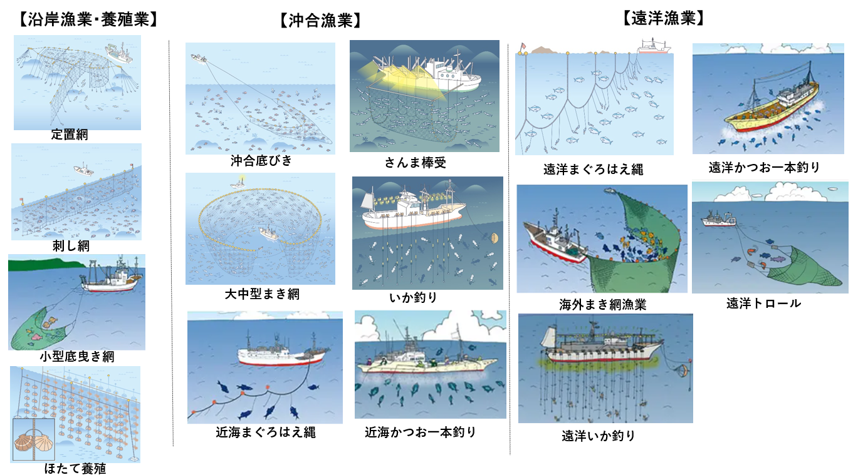
【参考】操業海域別の漁業種類（例）
出典：農林水産省ホームページ、一般社団法人 全国漁業就業者確保育成センターホームページ

Slide 7
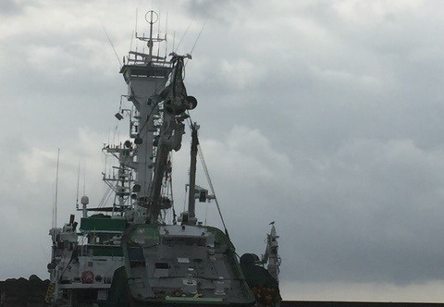
（２）主要な 漁船漁業

Slide 8
漁ろう操船講習の対象となる漁業
✓ 我が国において、一定以上の漁船の規模で、かつ排他的経済水域
（EEZ）の外で操業を行っているのは遠洋・沖合漁業です。
漁ろう操船講習の対象となるのは遠洋・沖合の漁船です。
✓ 主要な漁業としては以下が挙げられます。
・遠洋まぐろはえ縄漁業
・かつお一本釣り漁業
・まき網漁業
・底びき網漁業
・いか釣り漁業
・さんま棒受網漁業

Slide 9
Ⅰ.●●
遠洋まぐろはえ縄漁業
【概要】
・ 浮きはえ縄を使用してマグロ、カジキまたはサメを釣獲する漁法。
・ 高度回遊性魚類であるマグロ類を主要な漁獲対象とすることから、操業海域が公海を
含む全世界に及んでいる。
【操業形態】
・ 夜明け前に投縄準備に入り、完了次第、一斉に作業を開始する。
・ 全長150km にも及ぶ長い幹縄に目印となるラジオブイや縄を浮かすためのビン玉を
付けると共に、釣針の付いている枝縄に素早くイカ、サンマ、アジ、サバ等の餌を付け、
海中に投入する。針の数は2,500～3,000本、時間にして約４時間。
・ 投縄終了後、マグロがかかるまで２～３時間程度待機し、揚縄作業に入る。揚縄には
10 時間～12 時間程度を要する。
・ 漁獲されたマグロ類は、全海域で操業する船の場合は、えら、内臓、ひれを取り除き、
血抜きを完全に行った上で、マイナス60 ℃の超低温で急速冷凍される。「近海」又は
「小型」の船の場合は、魚種及び水揚げまでの時間により洋上での処理状況が異なるも
のの、冷海水で保存され生のまま水揚げされる。
・ 全海域で操業するまぐろはえ縄船の場合、大西洋やインド洋等の遠洋で操業するため、
１回の航海は約１年程度に及ぶ。
・ 操業海域は全世界に及ぶが、近海のまぐろはえ縄船については、日本周辺海域を中心
に公海及び外国200 海里水域を含む中西部太平洋で操業する。

Slide 10
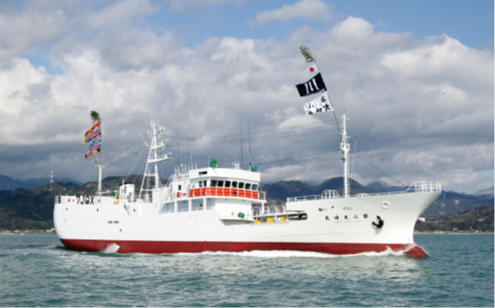
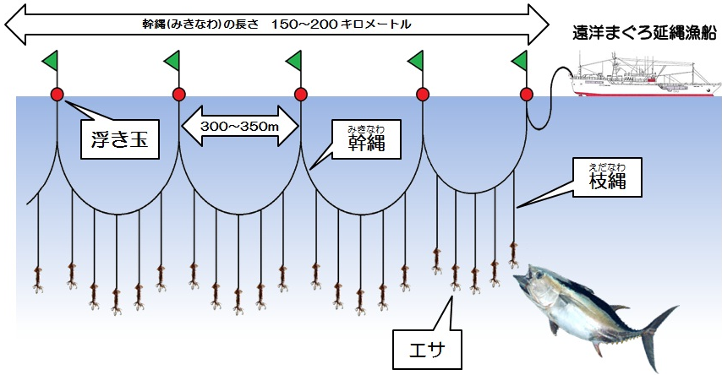
【漁船・漁具の構造】
・ ブリッジの右舷に漁獲したマグロを引き揚げるための切り込みがある。
・ 甲板上に投縄機、枝縄巻き上げ機、幹縄を揚収するラインホーラーを装備。また、回収
した幹縄と枝縄を後部甲板に送るコンベアが装備されている。後部甲板には漁具庫がある。
・ 漁具は、幹縄、枝縄、釣針、浮縄、浮標（ボンデン）から構成される。漁具の規模や構
造は目的とする魚種等により異なる。連続した幹縄に約350ｍ間隔でボンデン用浮縄が、
約50ｍ間隔で枝縄が取り付けられる。枝縄の先には釣針がある。
・ 幹縄には主にマルチナイロン製のテグスが用いられている。枝縄にもテグスが用いられ
ている。
○漁船の例
○操業概念図
提供：（一社）海洋水産システム協会
出典：日本かつお・まぐろ漁業協同組合資料

Slide 11
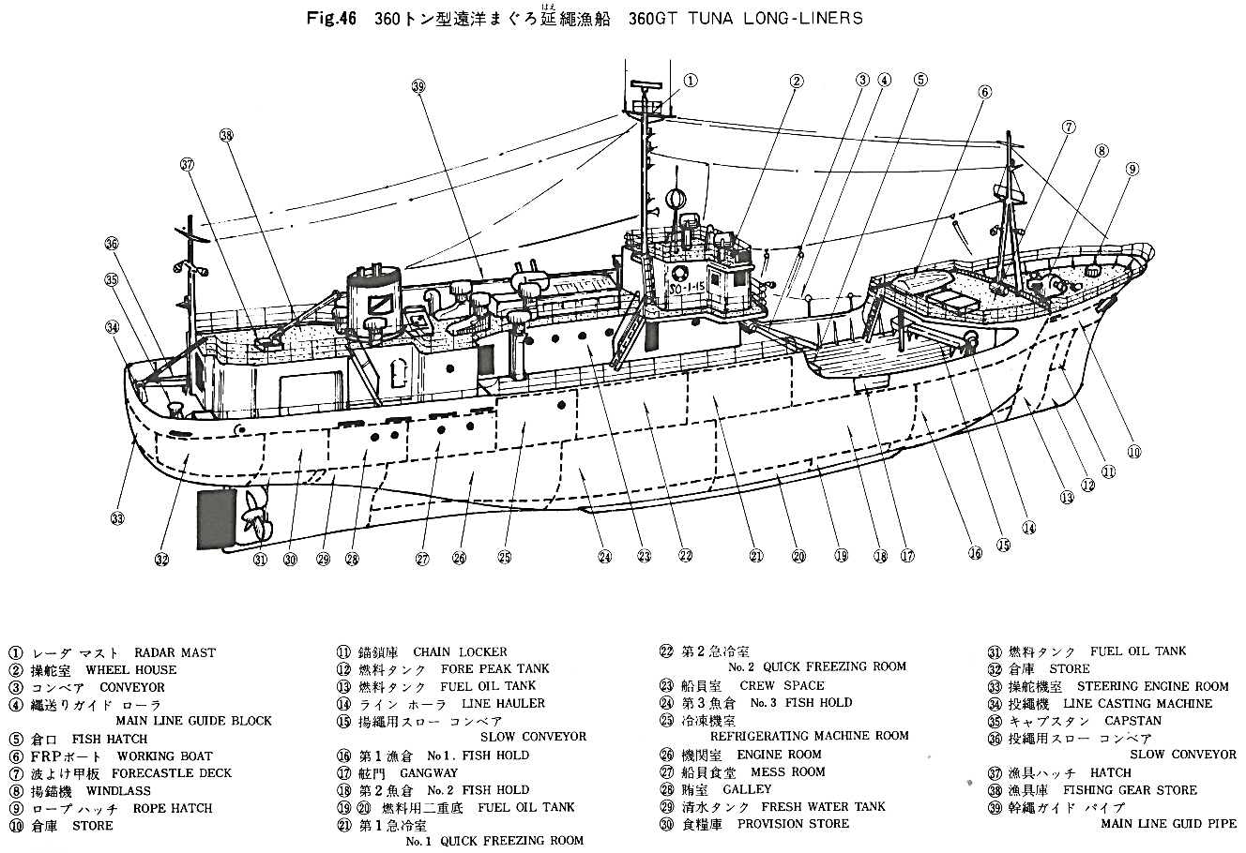
○遠洋まぐろはえ縄漁船図面
出典：成山堂書店「日本漁船図集（四訂版）」 津谷俊人 著

Slide 12
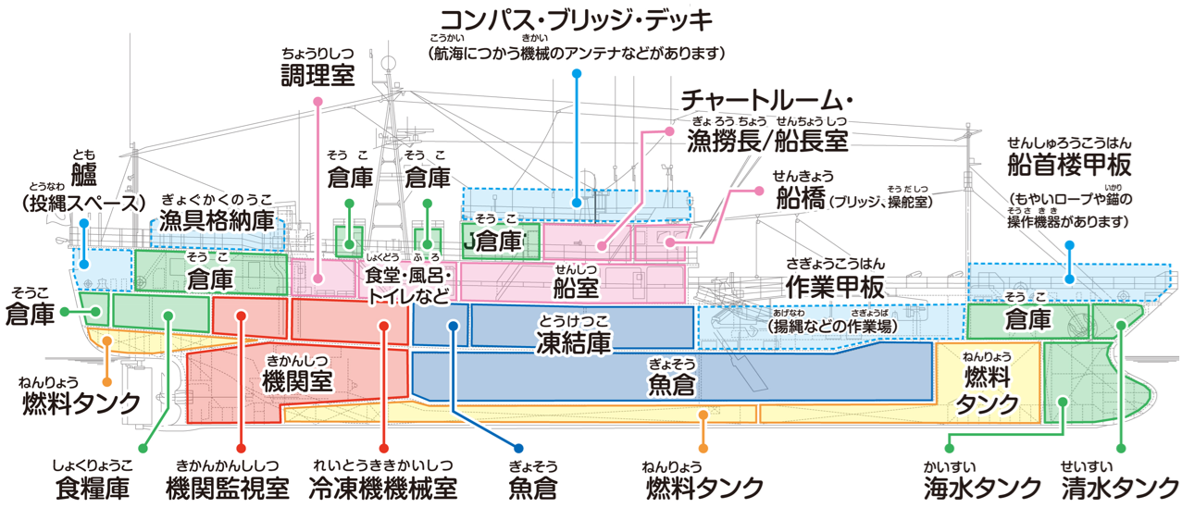
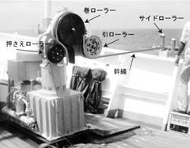
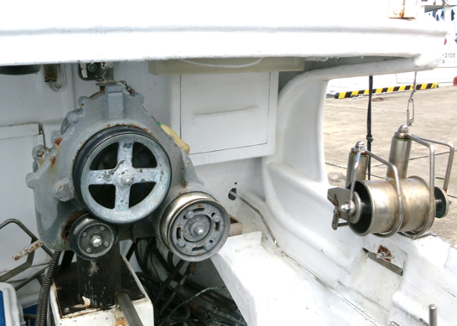
○遠洋まぐろはえ縄漁船側面図
○ラインホーラー
出典：日本かつお・まぐろ漁業協同組合資料
出典：（一社）大日本水産会資料

Slide 13
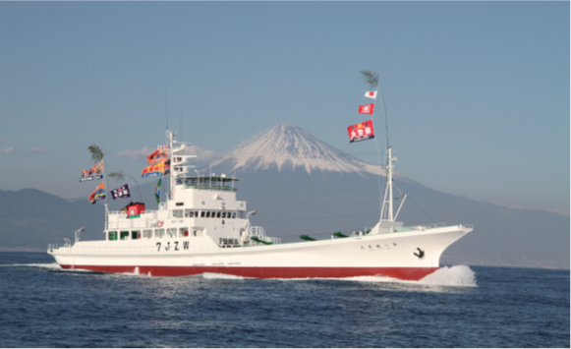
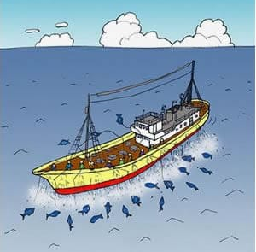
かつお一本釣り漁業
【概要】
・ 代表的な釣り漁業。カツオ及びビンナガを主として漁獲し、主に生鮮生食用や冷凍生
食用（タタキ等）として利用されている。
・ 日本周辺海域を主漁場とするものと、中西部太平洋及び日本周辺を含む北西部太平洋
を主漁場とするものにより行われている。
【操業形態】
・ 出航後、撒き餌に使う生き餌を船内に積み込み、漁場へ向かう。
・ 漁場でカツオの魚群を探索し、魚群を発見すると全速力で魚群に近づき、撒き餌（活
きイワシ）を撒くと同時に散水機で水しぶきを発生させる。
・ カツオが集まったところで、主に左舷舷側から一斉に擬似針で一匹ずつ竿釣りする。
釣り上げと同時に、魚を頭上に跳ね上げるようにして針から魚をはずす「跳ね釣り」と
呼ばれる釣り方が主流である。
○操業概念図
○漁船の例
提供：（一社）海洋水産システム協会
出典：（一社）漁業就業者センター資料

Slide 14
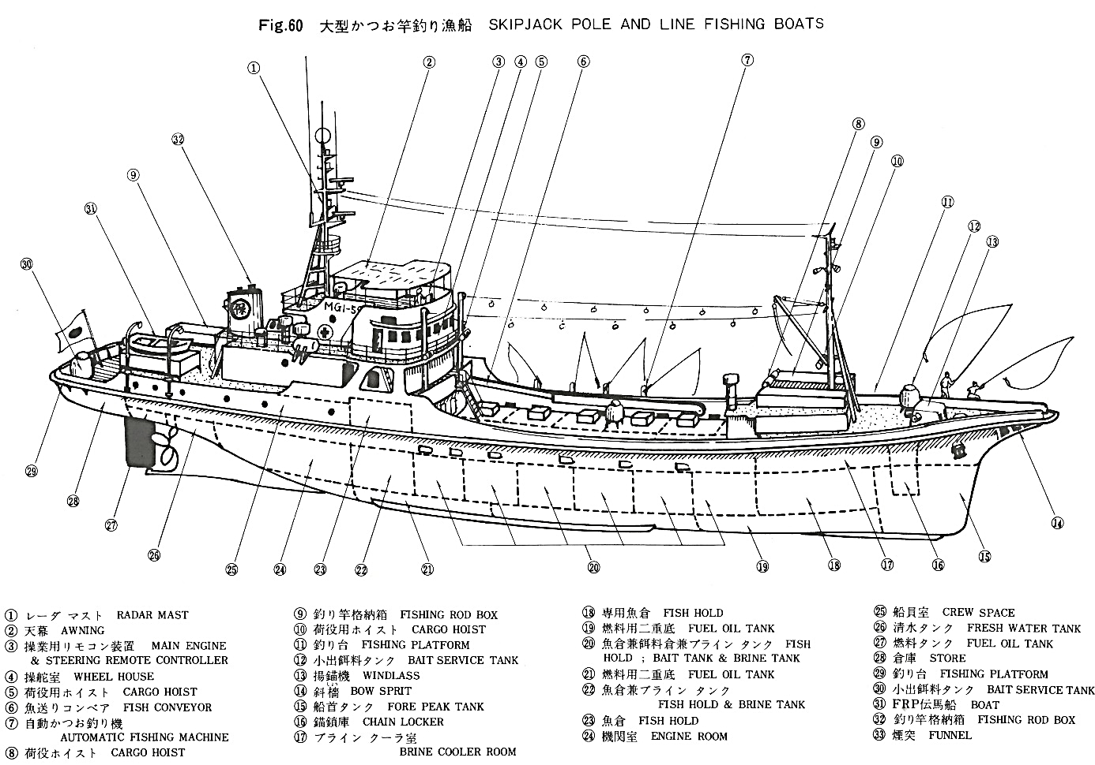
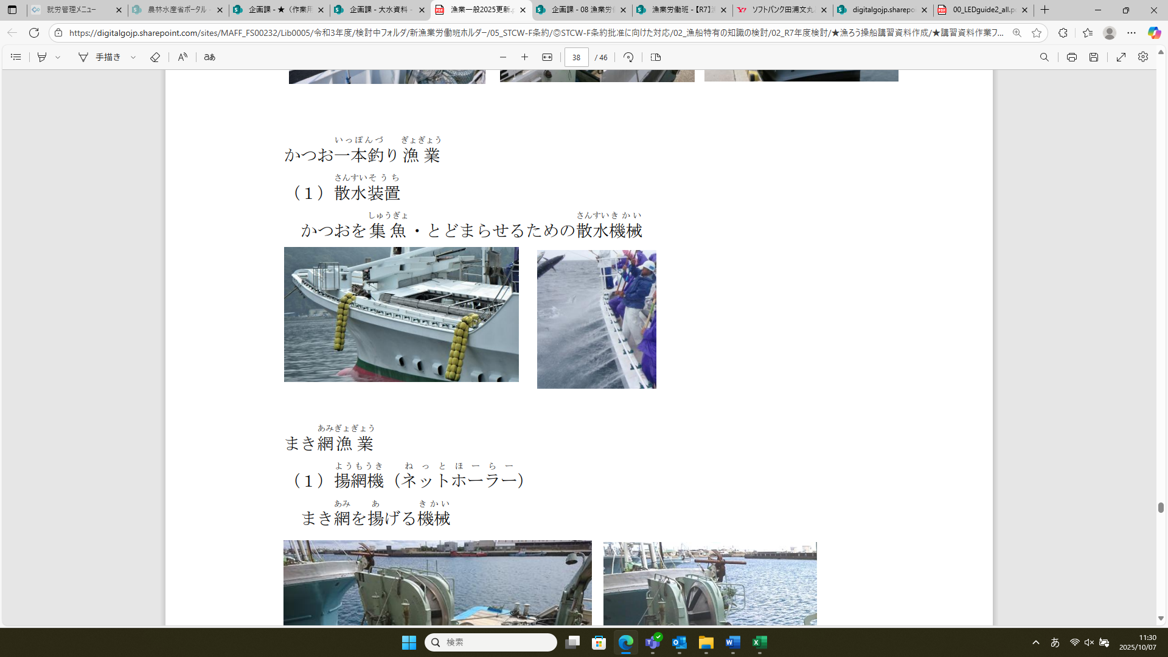
【漁船・漁具の構造】
・ 全体が平たく、ブリッジが後方寄り。また、魚群を見つけるための見張り台が備え付けられている。
・ 前甲板とブリッジ下に魚倉がある。カツオを漁獲する際に使用する散水装置が装備されている。
・ カーボンやグラスファイバー製で４～６ｍの釣竿に釣糸と釣針を取り付ける。釣針は擬似餌と餌針の
両方で用いられるが、擬似餌の針にはかえしがなく、釣り上げたカツオが空中で釣針から外れるように
なっている。
・ 自動かつお釣り機を搭載している漁船もある。
○遠洋かつお一本釣り漁船図面
○散水機と漁獲の様子
出典：成山堂書店「日本漁船図集（四訂版）」 津谷俊人 著

Slide 15
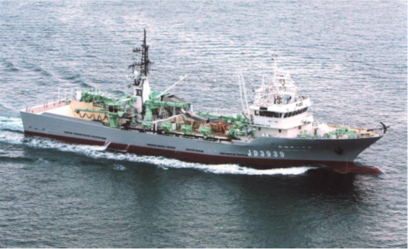
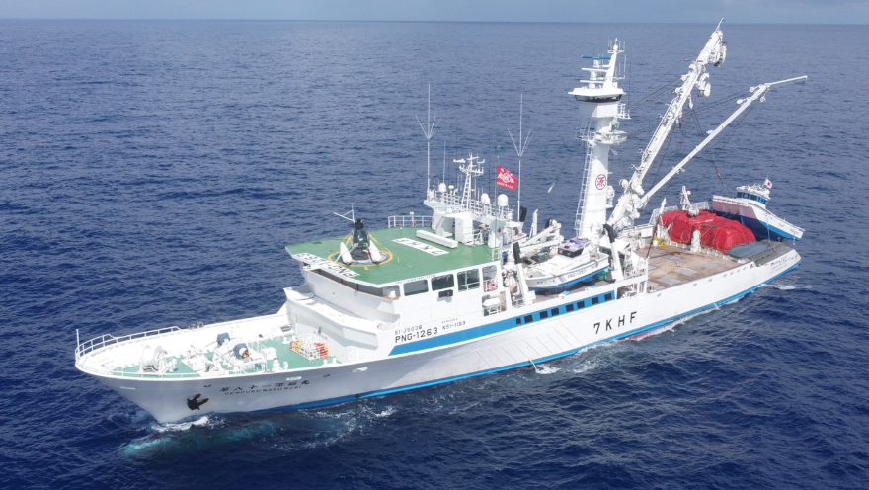
まき網漁業
【概要】
・ 帯状の１枚の網で魚群を取り囲み、網の下部を引き締めて徐々に網の包囲を縮小して漁獲する
漁法。
・ 大中型まき網漁業は主に網船が総トン数40トン以上の大臣許可漁業であり、そのうち、大型
かつ単船でカツオ・マグロ類を漁獲することを目的として遠洋で操業するものは海外まき網漁業
と呼ばれる。
・ 遠洋・沖合・沿岸の漁場の違いによって漁具の大きさや操業方法は異なる。大中型まき網漁業
では網船、運搬船、魚探船（灯船）からなる船団を構成して操業しており、アジ、サバ、イワシ
等の浮魚類を主たる漁獲対象としている。
・ 海外まき網漁業は単船で操業を行う。中西部太平洋の漁場において周年操業を行っており、水
揚げは焼津港・枕崎港・山川港の３つの港で行っている。水揚げされたカツオは、国内では主に
加工原料として販売しており、主な用途はかつお節原料である。
大中型まき網漁船
海外まき網漁船
写真：（一社）海洋水産システム協会提供
写真：（一社）海外まき網漁業協会提供

Slide 16
【操業形態】
大中型まき網
・ 魚群探知機、ソナー、目視などで魚群を発見したら、旋回して網を投入する。通常は時計回
りに投網を行う。
・ 網裾に通した環ワイヤーを絞り、網裾を閉じた後、漁網を船上に回収しながら魚群を魚取部
に集め、運搬船に取り込む。
・ 操業方法により、１そうまき、２そうまきがあり、サバやアジ類のような光に集まる習性を
持つ魚種を対象とする操業では、集魚灯の使用が認められている場合もある。
・ 大中型まき網漁業のトン数階層は網船が１５トン以上７６０トンまでで、船団構成は操業の
方法、船の積載量（網や漁獲物）等により網船、探査船、運搬船、レッコボードの数からなっ
ている。
海外まき網
・ 単船による1そうまき漁法で、漁船には投網に利用するレッコボートをはじめとした3～4隻の補助船が
搭載されている。魚群探索に用いられるヘリコプターを搭載した漁船もある。
・ 対象資源（カツオ、キハダ）を発見すると、網漁具の端部を取り付けたレッコボートを船尾
から降ろし、投網を開始する。投網は、漁船が対象資源を取り囲むように反時計周りに旋回し
ながら行われ、投網後、網裾が対象資源の遊泳水深以上に沈降したことを確認して、網裾に取
り付けられたパースリングに通したワイヤーを巻き上げて対象資源を包囲する。
・ FADs（Fish Aggregating Devices、浮漁礁・集魚装置）に集魚された魚群を対象に操業が
行われることもある。
・ 投網後、網漁具を揚網し、対象資源をタモですくって船内に取り込む。船内に取り込まれた
対象資源はブライン凍結され、冷凍保蔵される。

Slide 17
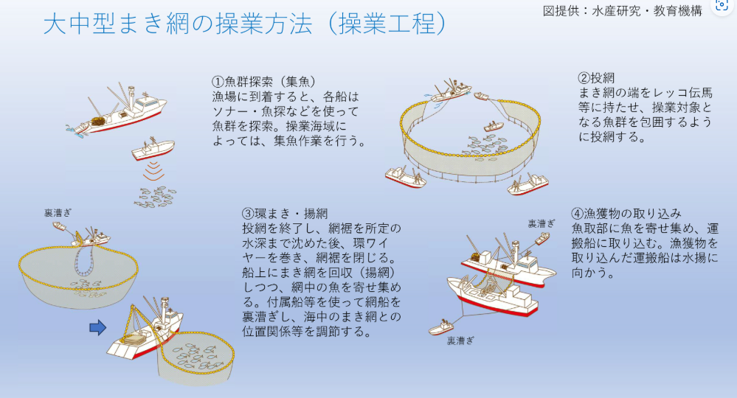
○大中型まき網（船団操業） 操業概念図
出典：（一社）全国まき網漁業協会ホームページ

Slide 18
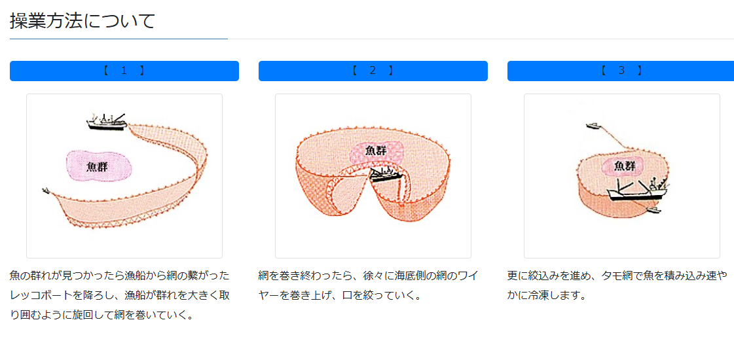
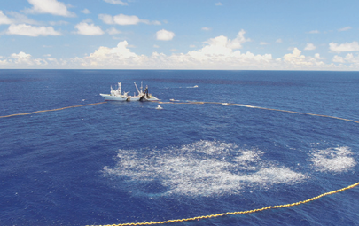
○大中型まき網（海外まき網）操業概念図
○海外まき網漁船の操業の様子

Slide 19
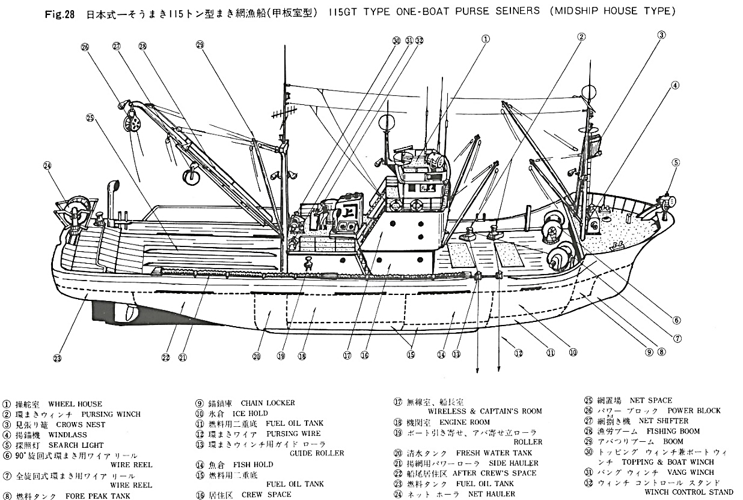
【漁船・漁具の構造】
・ 網船の後部は網を置くスペースがある。また、網を巻き上げるネットホーラ、網をさばくパワーブロック、デッキクレーンなどの機器を装備している。
・ 海外まき網では網を巻くためのレッコボートを搭載している。また、ヘリコプターを搭載している漁船もある。
・ 網の大きさは対象魚種、漁場状況で異なりますが、１そうまきでは1,600〜1,800m程度、２そうまきでは長さが
1,000m程度。深さはいずれも100〜250m程度。
〇１そうまき網漁船図面
出典：成山堂書店
「日本漁船図集（四訂版）」
津谷俊人 著

Slide 20
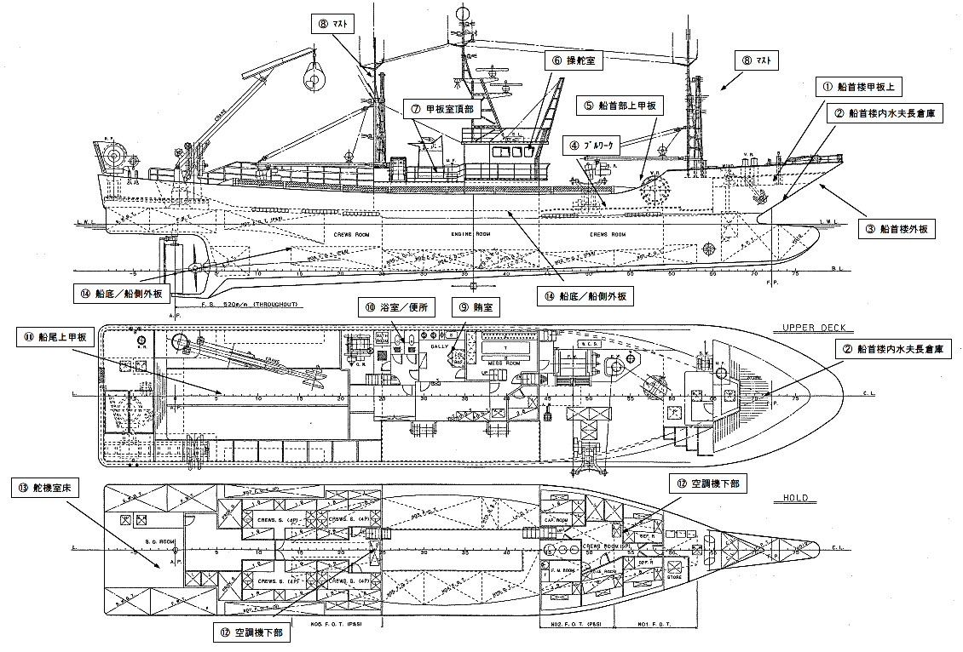
〇 135トン型まき網漁船図面

Slide 21
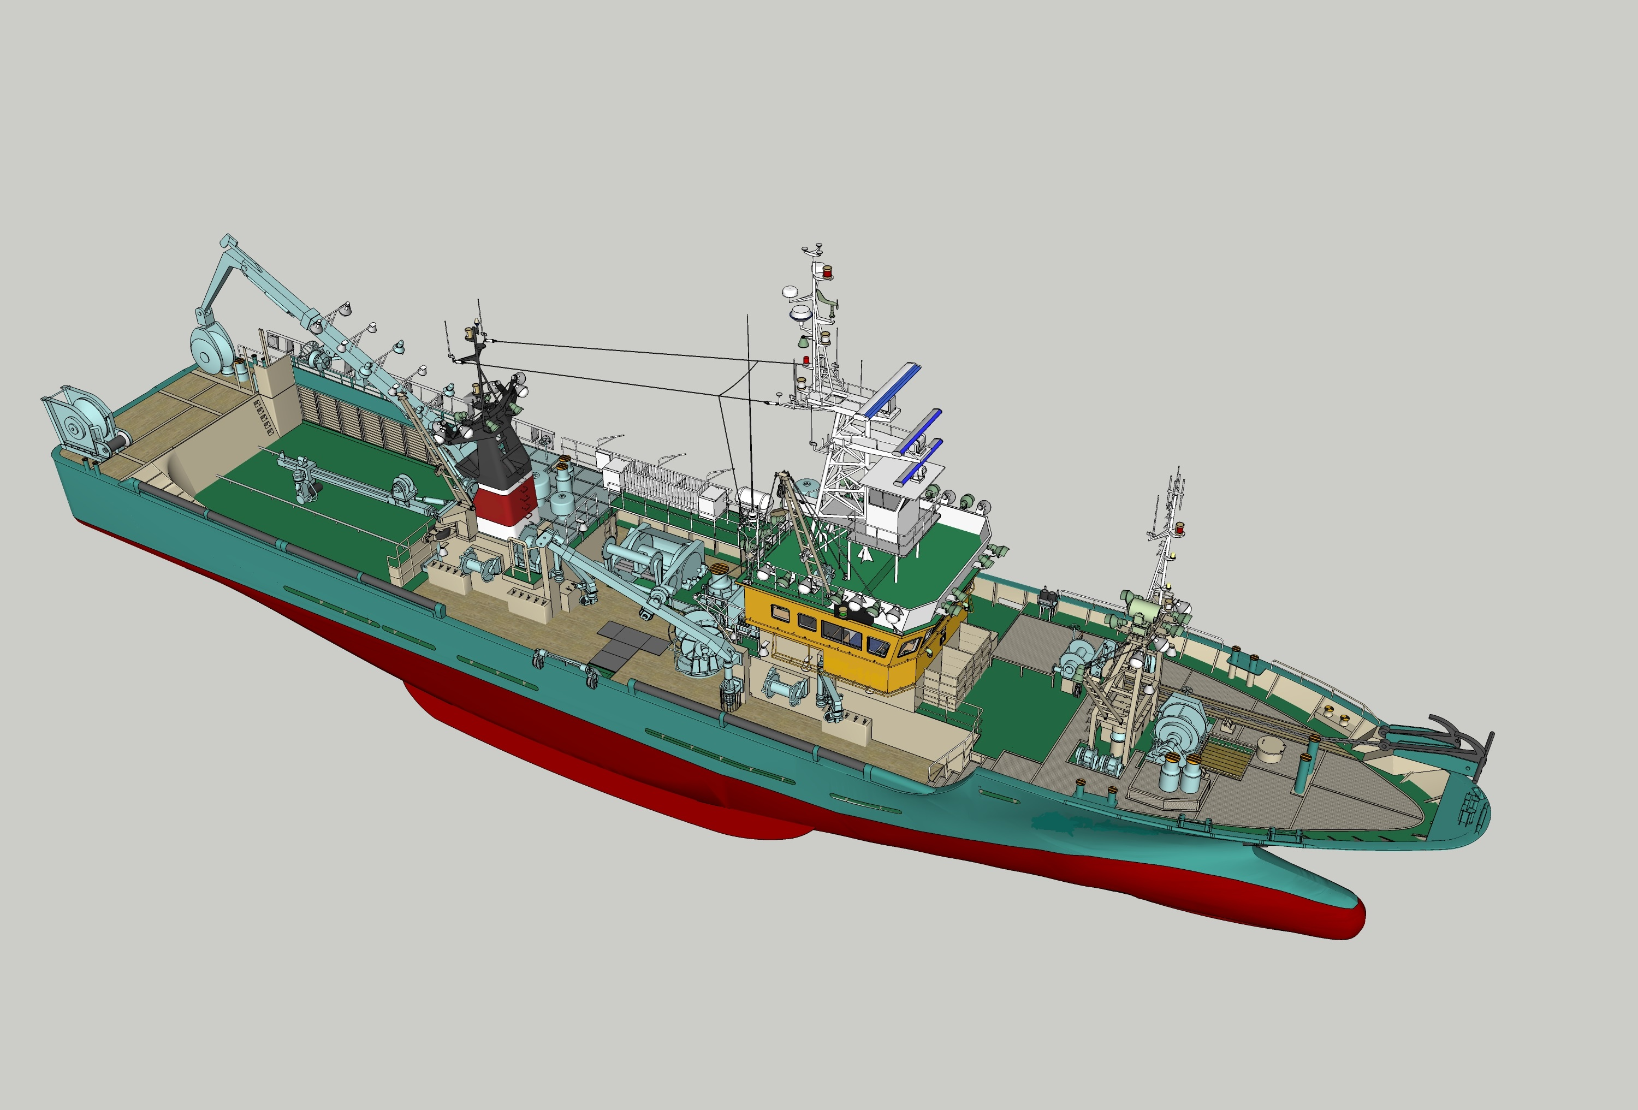
〇１９９トン型まき網漁船図面
提供：長崎造船株式会社

Slide 22
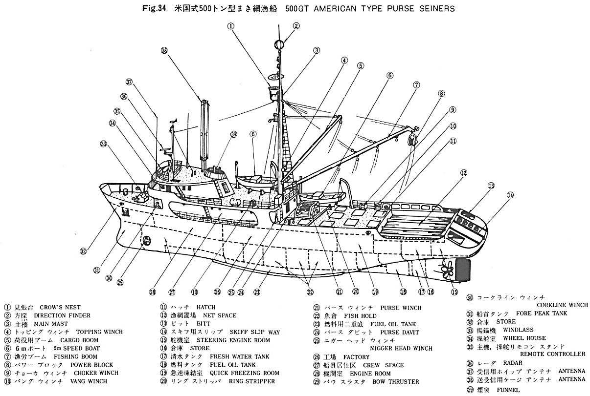
〇海外まき網漁船図面
出典：成山堂書店「日本漁船図集（四訂版）」 津谷俊人 著

Slide 23
〇海外まき網漁船側面図

Slide 24
Ⅰ.●●
底びき網漁業①
【概要】
・ 漁船から伸ばした曳き綱（ワイヤー等）に連結した漁網を曳航し、漁獲を行う漁法。
・ 底びき網漁業では網口を開口させるために金属やFRP製等のオッターボードを用
いるオッタ－トロール漁法とFRPや金属製のビームを用いるビームトロール漁法が
ある。また、漁業として、沖合底びき網漁業、以西底びき網漁業、遠洋底びき網漁
業、小型機船底びき網漁業等の種類がある。
・ 沖合底びき網漁業には「１そうびき（かけまわし）」、「１そうびき（オッタートロー
ル）」及び「２そうびき」の３種類の漁法がある。
・ 沖合底びき網１そうびき（かけまわし）は、漁船から伸ばしたひきづなに連結した袋
状の漁網を曳航する漁業で、ひきづな・漁網・ひきづなの順にひし形に海に投入し
た後、二本のひきづなを漁船に固定して曳航し、主に、海底付近に生息している魚
類や甲殻類（カレイ類、ズワイガニ、エビ類）などを漁獲する。
・ 沖合底びき網２そうびき及び以西底びき網は、１つの漁網を２隻の漁船が一定の
間隔を開けて並んで曳航する漁法であり、主に、タイ類、カレイ類、アンコウ、アカム
ツなどの魚類を漁獲する。

Slide 25
Ⅰ.●●
底びき網漁業②
（続き）
・ 遠洋底びき網漁業（遠洋トロール漁業）は、漁船の後部から海中に網を入れ、魚群を
捕獲する。
操業の方法は、沖合底びき網漁業における「1そうびき(オッタートロール)」とほぼ同様
である。
甲板に準備したトロール網にペンネントを通してオッターボード(開口板)を両脇に取り
付け、ワープ(引き縄)をウインチで引っ張り、主に海底、中層付近の魚類やイカ類を漁
獲する。
遠隔漁場で操業するため、漁獲物を冷凍保存する必要があり、船体は比較的大型で、
冷凍パンに漁獲物を並べて凍結し冷凍魚倉に保管する。ドレス加工、フィレ加工など簡
単な加工をすることもある。主要魚種は、クサカリツボダイ、キンメダイ、カラスガレイ、
アカウオなど。

Slide 26
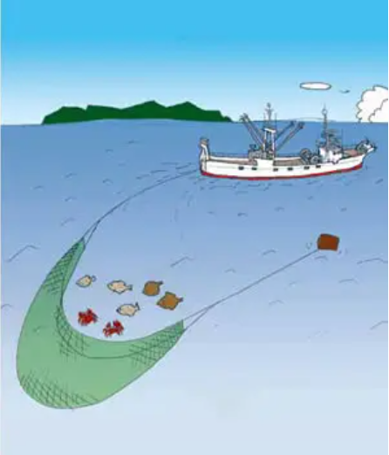
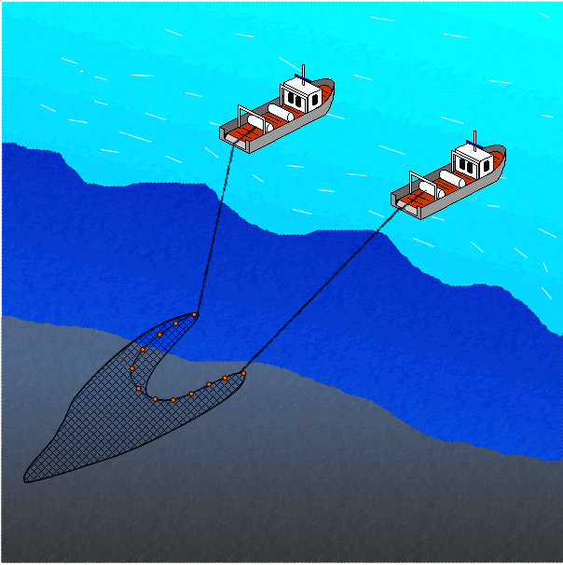
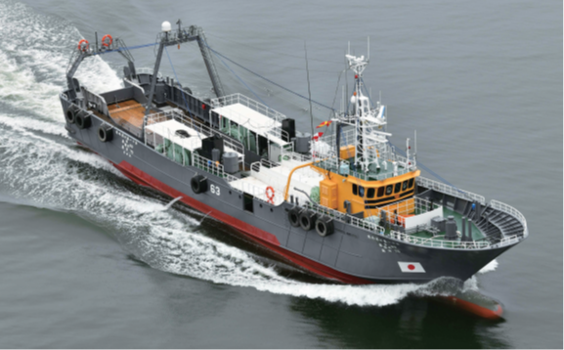
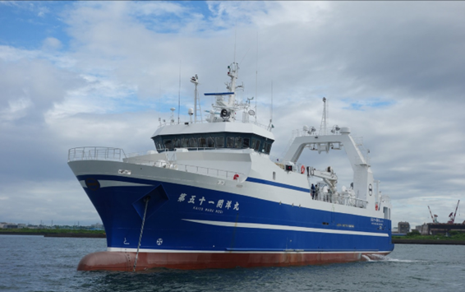
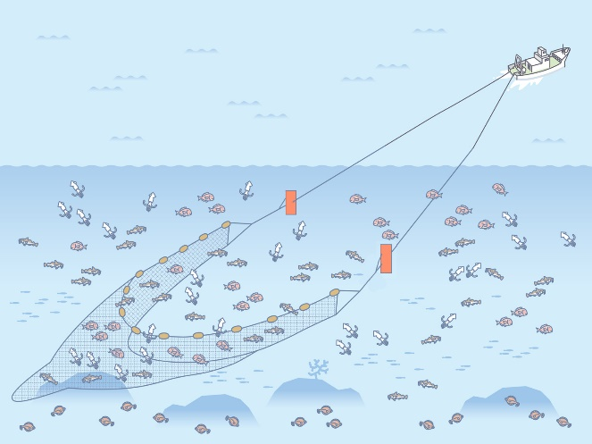
○底びき網漁船の例
○操業概念図
写真：（一社）海洋水産システム協会提供
１そうびきかけまわし
以西底びき
出典：（一社）全国漁業就業者確保育成センター資料
出典：（一社）全国底曳網漁業連合会
○遠洋トロール漁船の例
写真：（一社）日本トロール底魚協会提供
遠洋底びき
出典：（一社）全国漁業就業者確保育成センター資料

Slide 27
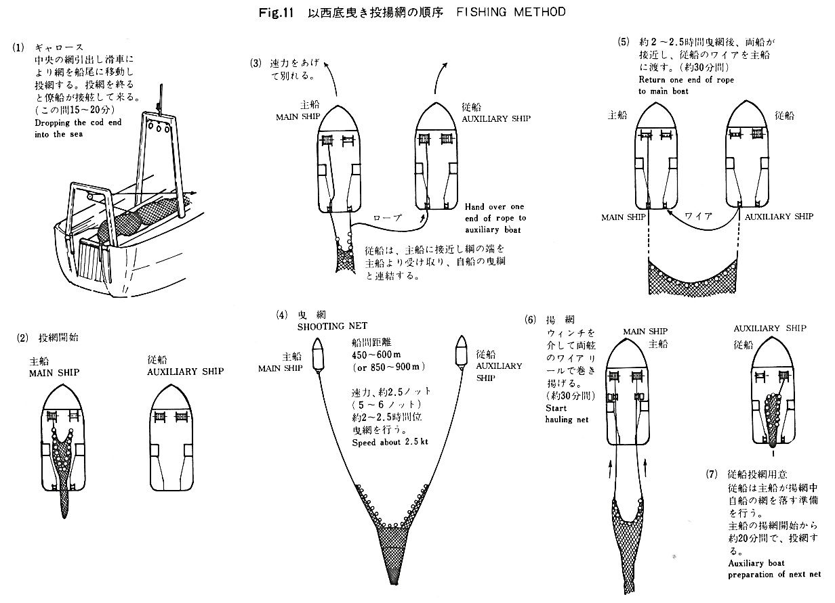
【操業形態】
・ 魚群探知機を用いた魚群の探索、選定。
・ 魚群へ接近し、船尾スリップウェイからの投網。
・ 曳き網により漁獲。
・ 船尾スリップウェイから網揚げし、漁獲物を選り分ける
○ 以西底びき網漁業の操業順序
出典：成山堂書店「日本漁船図集（四訂版）」 津谷俊人 著

Slide 28
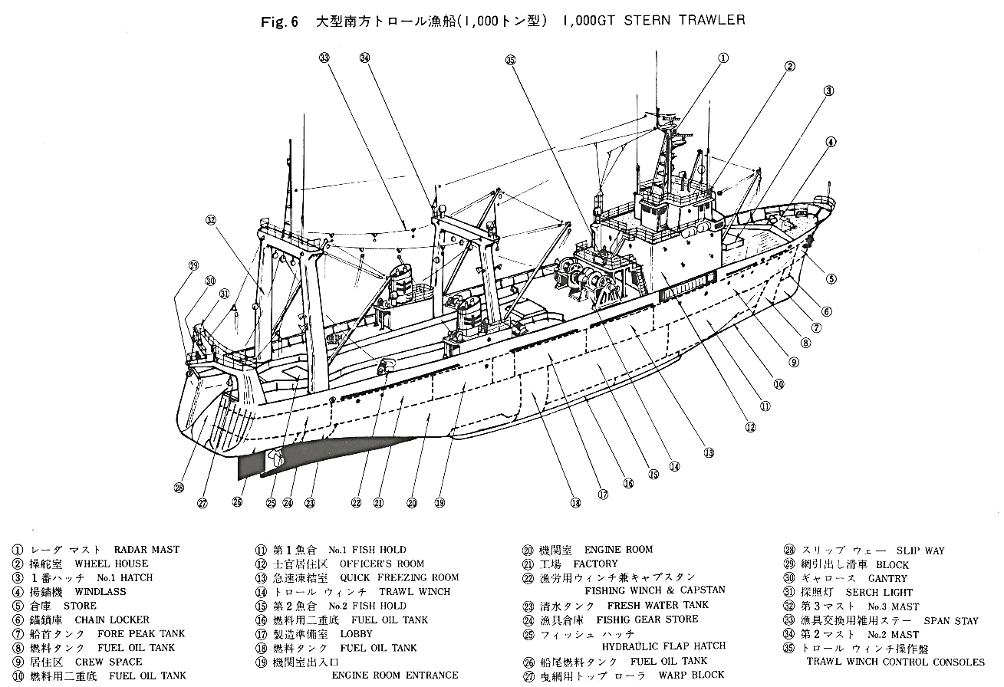
【漁船・漁具の構造】
・ 網は網口前方の魚を集約するための袖網と身網、集約された魚を蓄積するため身網の末端に取り付けた袋
網（コッドエンド）で構成される。網はコッドエンドに近づくにつれてその断面積が小さくなるよう設計されている。
・ 目合は袖網の先端部から徐々に小さくなり、コッドエンドで最小となる。網糸は海底と接触する部分やコッドエ
ンドには十分な強度を持たせるため太いものが使用される。
・ 袖網の先にネットペンネント、ハンドロープ（手綱）、オッタ－ボード、ワープ（曳索）が連結されている。
・ 両袖と網口の上辺には、網高さと網成りを保持するために沈子を付けたヘッドロープ、また、下辺には網の安
定を保つとともに網の破れを防ぐために沈子を通した沈子網（グランドロープ）が付けられている。
〇遠洋トロール漁船図面
出典：成山堂書店
「日本漁船図集（四訂版）」
津谷俊人 著

Slide 29
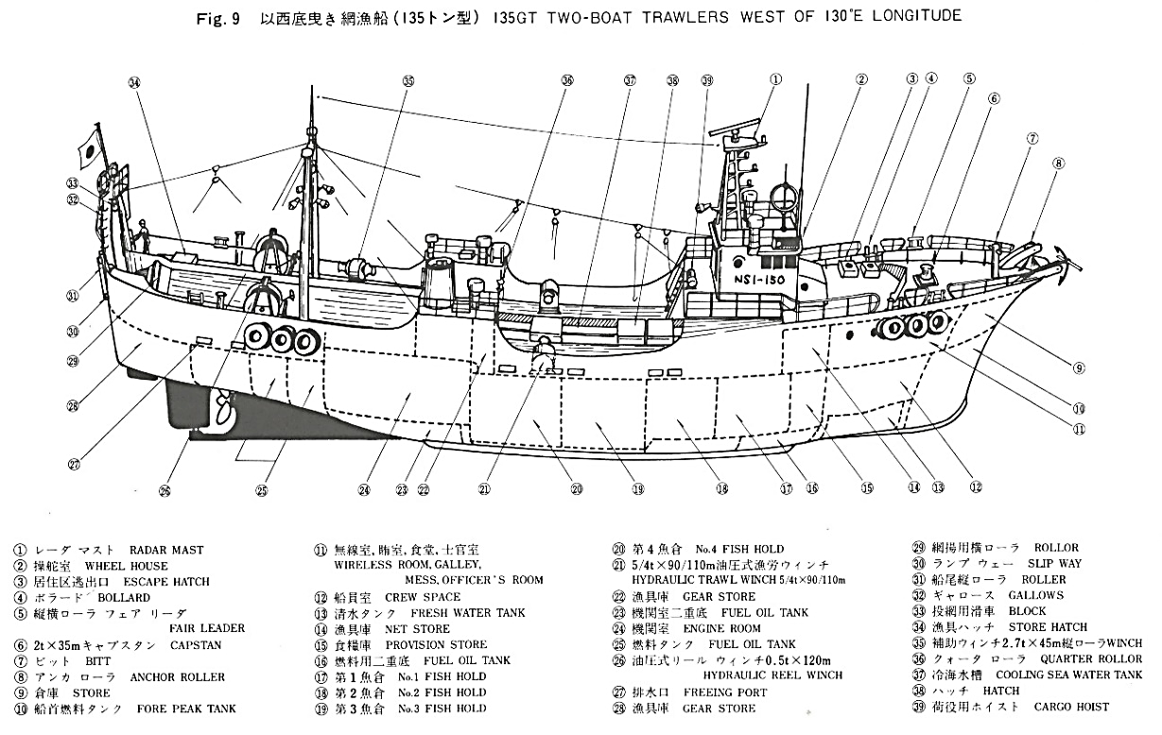
〇底びき網漁船図面
出典：成山堂書店「日本漁船図集（四訂版）」 津谷俊人 著

Slide 30
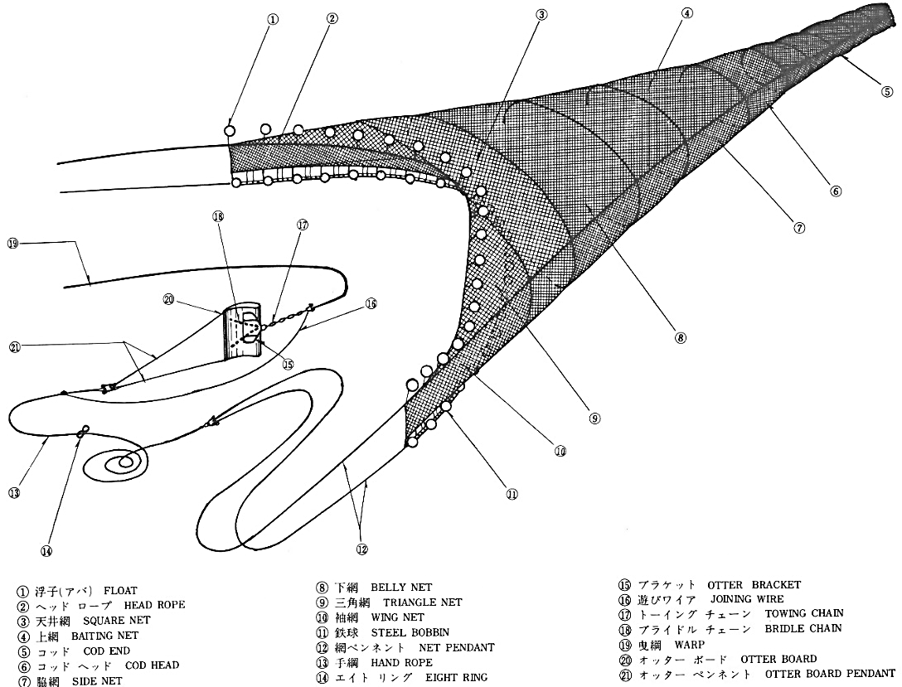
〇トロール漁網
出典：成山堂書店「日本漁船図集（四訂版）」 津谷俊人 著

Slide 31
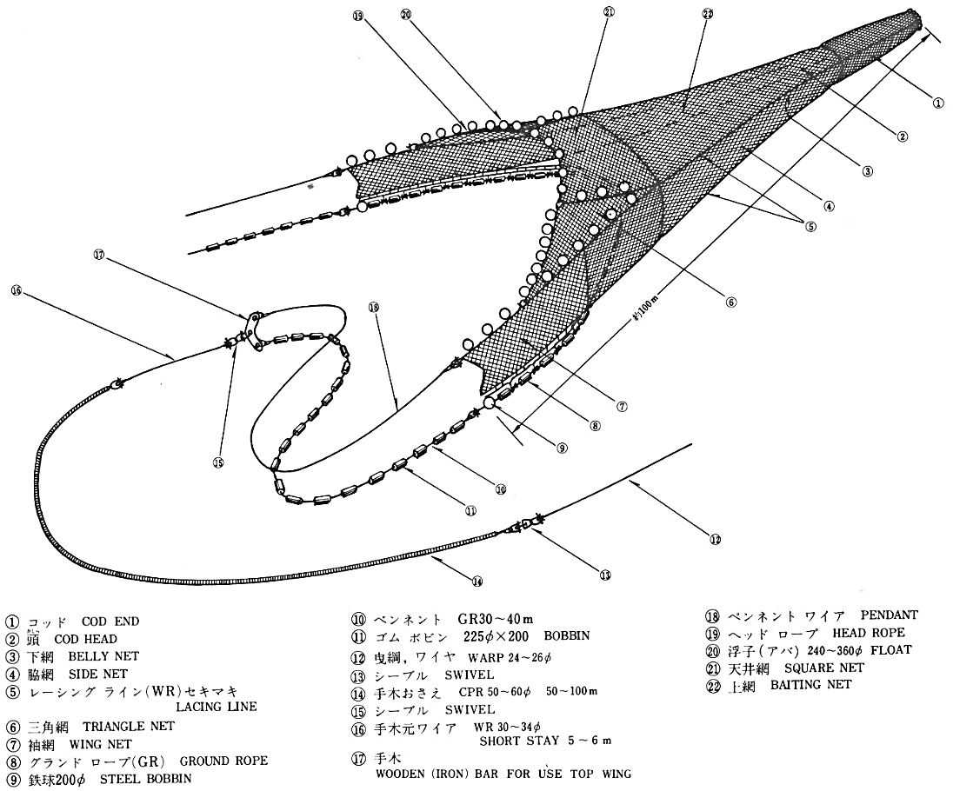
〇以西底びき網 漁網
出典：成山堂書店「日本漁船図集（四訂版）」
津谷俊人 著

Slide 32
Ⅰ.●●
いか釣り漁業
【概要】
・ 自動いか釣り機によりイカ針(疑似餌)を海中に投入し漁獲する。夜間の場合は漁灯
を点灯させ、光に集まるイカを漁獲する。
・ 総トン数30トン以上199トン未満のいか釣り漁船（中型船）については、日本近海に
回遊するスルメイカ、アカイカ、ヤリイカを漁獲するほか、日本海のロシア排他的経済
水域でスルメイカや北太平洋に広く分布するアカイカを漁獲。
・ 総トン数200トン以上の漁船（大型船）については、南米太平洋側に広く分布するアメ
リカオオアカイカやニュージーランド周辺のニュージーランドスルメイカを漁獲していた
が、近年は中断しており、主に北太平洋においてアカイカを漁獲している。
・ 中型船、大型船ともに自動いか釣り機、船内冷凍設備を装備し、釣り上げたイカを
一尾ずつ凍結し、鮨、刺身原料として評判の高い高品質な急速凍結のIQF (一尾凍結
Individual Quick Frozen) 製品と、加工原料向けのブロック凍結を製造している。
【操業形態】
・ 日没前に漁場に到着するようにし、夜間に強力な集魚灯を点灯し、それに集
まったイカを自動いか釣り機で漁獲する。

Slide 33
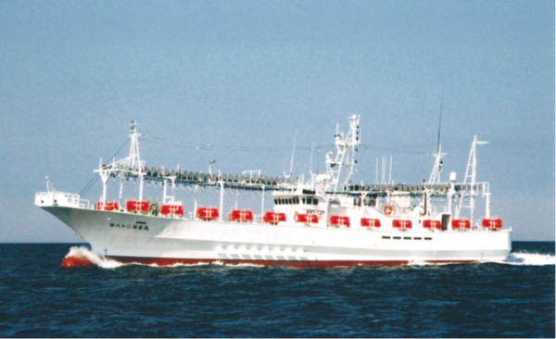
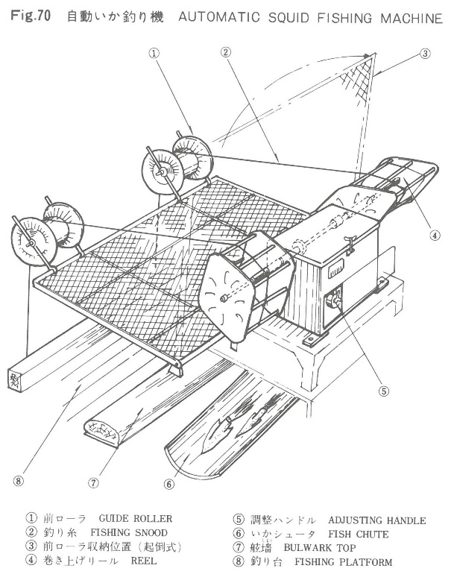
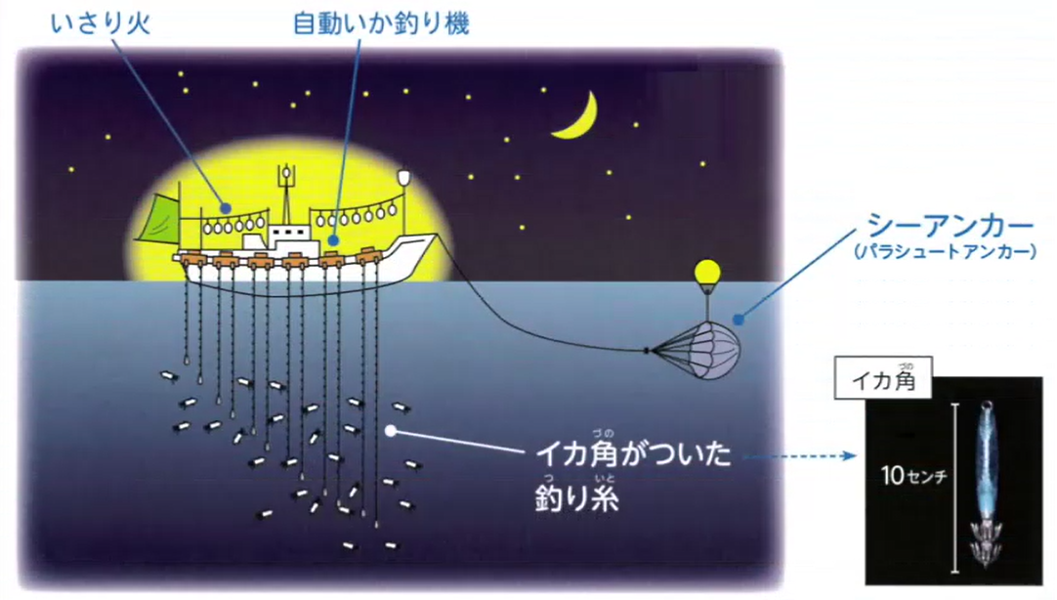
○いか釣り漁船の例
○自動いか釣り機
写真：（一社）海洋水産システム協会提供
○操業概念図
出典：（一社）全国いか釣り漁業協会資料
写真：（一社）大日本水産会提供

Slide 34
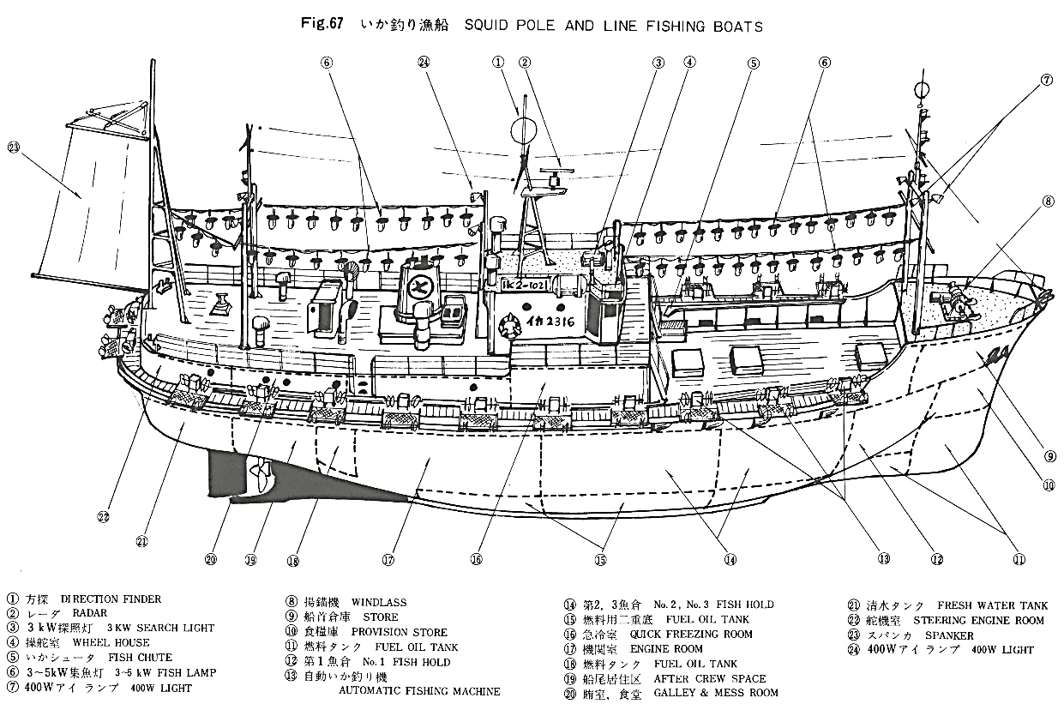
〇いか釣り漁船図面
出典：成山堂書店「日本漁船図集（四訂版）」 津谷俊人 著

Slide 35
さんま棒受け網漁業①
【概要】
・ 夜、海面に光を当ててサンマを集め棒受け網ですくい取る漁法。
・ 北海道の東方沖合をさんまが南下をはじめる夏以降、北海道の沖合から東関東の
沖合にかけての太平洋の海域を主漁場として行われている。近年は、漁場形成が
遠方になっており、公海での操業が増えている。
・ さんま漁業は大きく分けて、総トン数10トン以上の漁船により棒受網を使用してさん
まを獲る大臣許可漁業の北太平洋さんま漁業と10トン未満の漁船により棒受網や
刺網を使用する知事許可漁業がある。

Slide 36
さんま棒受け網漁業②
【操業形態】
・ ソナーや探照灯を用いて魚群を探索する。群れを発見したら集魚灯を点けながら
群れまで船を移動させサンマを集める。
・ 左舷側の集魚灯を消し、右舷側だけを点けてサンマを右舷側に集める。その間に
左舷側に網を入れる。
・ 船首と左舷網側の漁灯を点灯し、右舷側の漁灯を船尾から順番に消してサンマを
網の方に誘導する。
・ 左舷側の漁灯も順次消灯して、左舷中央の大竿の灯光を調節し、魚群を網の上に
集める。
・ サンマを網の中で旋回状態にしながら網裾をたぐり寄せ、サンマ群を載せた網の
容積を縮小してフィッシュポンプの吸込口を網内に入れて海水と一緒に汲み上げ、
氷を混ぜながら魚倉に入れる。
・ 操業後陸揚げ港に帰港する。漁場によって操業日数は異なる（3～6日、日帰り操
業等）。

Slide 37
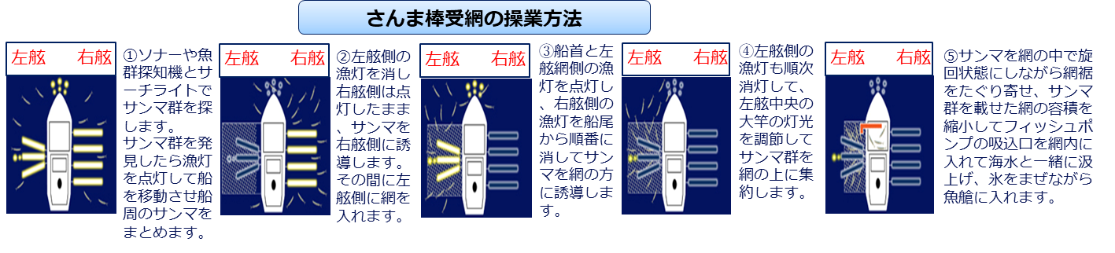
【漁船・漁具の構造】
・ 左舷側で網操作を行う。網の一端を向竹（むかいだけ）といわれる長い棒で方形または長方形の網を支え、
もう一端の端に沈子鋼を配置している。
・ 網の大きさは漁船の大きさによって異なる。
・ 魚灯は探索と集魚に使われる。近年はLED集魚灯の使用が進んでいる。
・ 巻揚機については、巻揚げる網の位置によって、サイドローラー、棒受け網用巻揚機（6～8本巻きウィン
チ）、引き寄せウィンチがある。
・ フィッシュポンプで網の魚捕部からサンマを船上に汲み上げる。
○さんま棒受け網
の操業方法
出典：全国さんま棒受網漁業協同組合資料

Slide 38
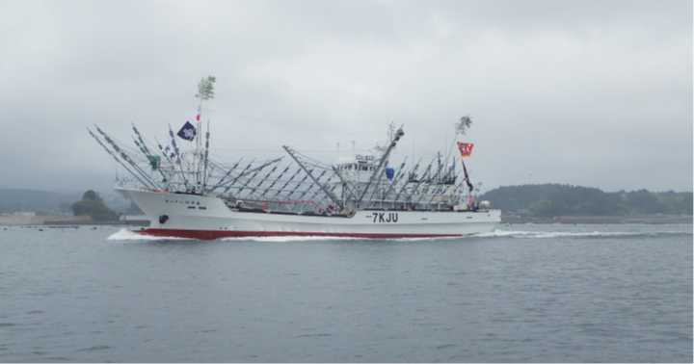
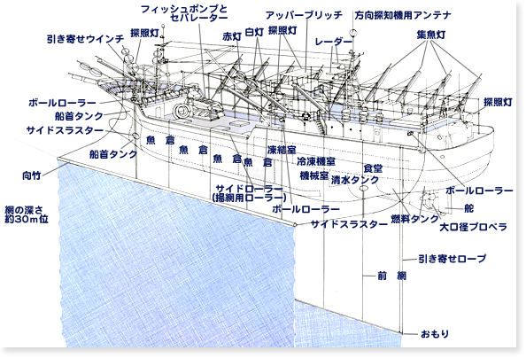
○さんま棒受網漁船の例
〇さんま棒受網漁船図面
写真：（一社）海洋水産システム協会提供
出典：全国さんま棒受網漁業協同組合資料
〇多段式巻き上げウインチ
〇向竹
写真：（一社）大日本水産会提供

Slide 39
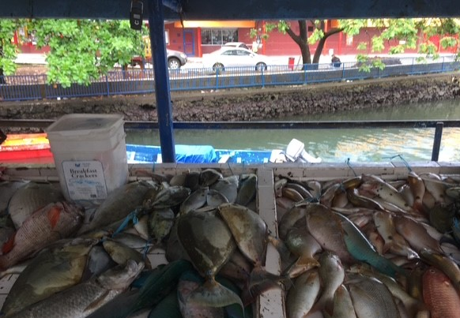
（３）漁業を めぐる 国際環境

Slide 40
✓ 国連海洋法条約では、沿岸国及び高度回遊性魚種を漁獲する国は、資源の
保存及び利用のため、EEZの内外を問わず地域漁業管理機関（RFMOs）を通じて
協力することを規定しています。
✓ 特に、高度に回遊するカツオ・マグロ類は、世界の全ての海域で、それぞれの
地域漁業管理機関による管理が行われています。
✓ カツオ・マグロ類以外の水産資源の管理についても、サンマ・マサバ等を管理
する北太平洋漁業委員会（NPFC）などの地域漁業管理機関による管理が行わ
れています。
✓ また、入漁する国とは二国間の漁業協定を結び、決められたルールの下で
操業を行うこととなっています。
✓ これらに関係する海域では、決められたルールを守って操業を行う必要が
あります。

Slide 41
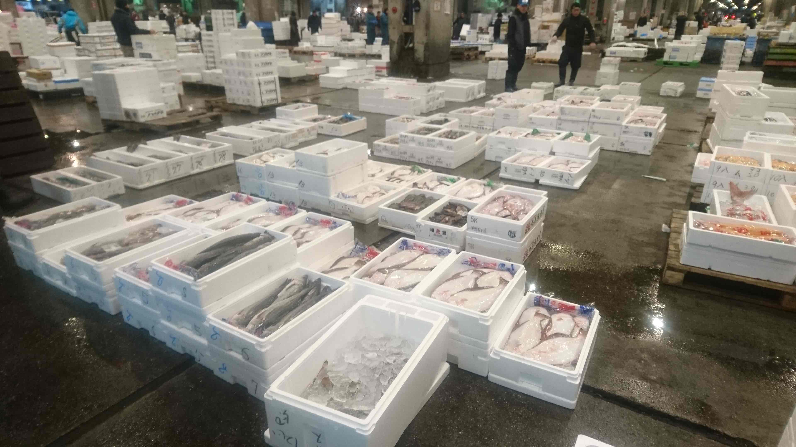
Ⅰ.●●
国際的な資源管理の推進
✓ サンマやサバといった我が国漁業者が漁獲する資源は、外国漁船も漁獲する
ものが多いことから、我が国の資源管理の取組の効果が損なわれないよう、我
が国としても国際的な資源管理にも積極的に取り組む必要があり、国際的な資
源管理が適切に推進されるよう、地域漁業管理機関の場や二国間での交渉に努
めてきています。
✓ 国連海洋法条約では、沿岸国及び高度回遊性魚種を漁獲する国は、資源の保
存及び利用のため、EEZの内外を問わず地域漁業管理機関を通じて協力するこ
とを規定しています。
✓ この地域漁業管理機関では、沿岸国や遠洋漁業国などの関係国・地域が参加
し、資源評価や資源管理措置の遵守状況の検討を行った上で、漁獲量規制、漁
獲努力量規制、技術的規制などの実効ある
資源管理の措置に関する議論が行われます。

Slide 42
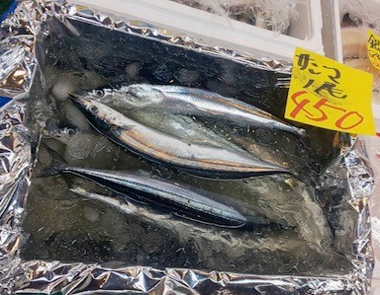
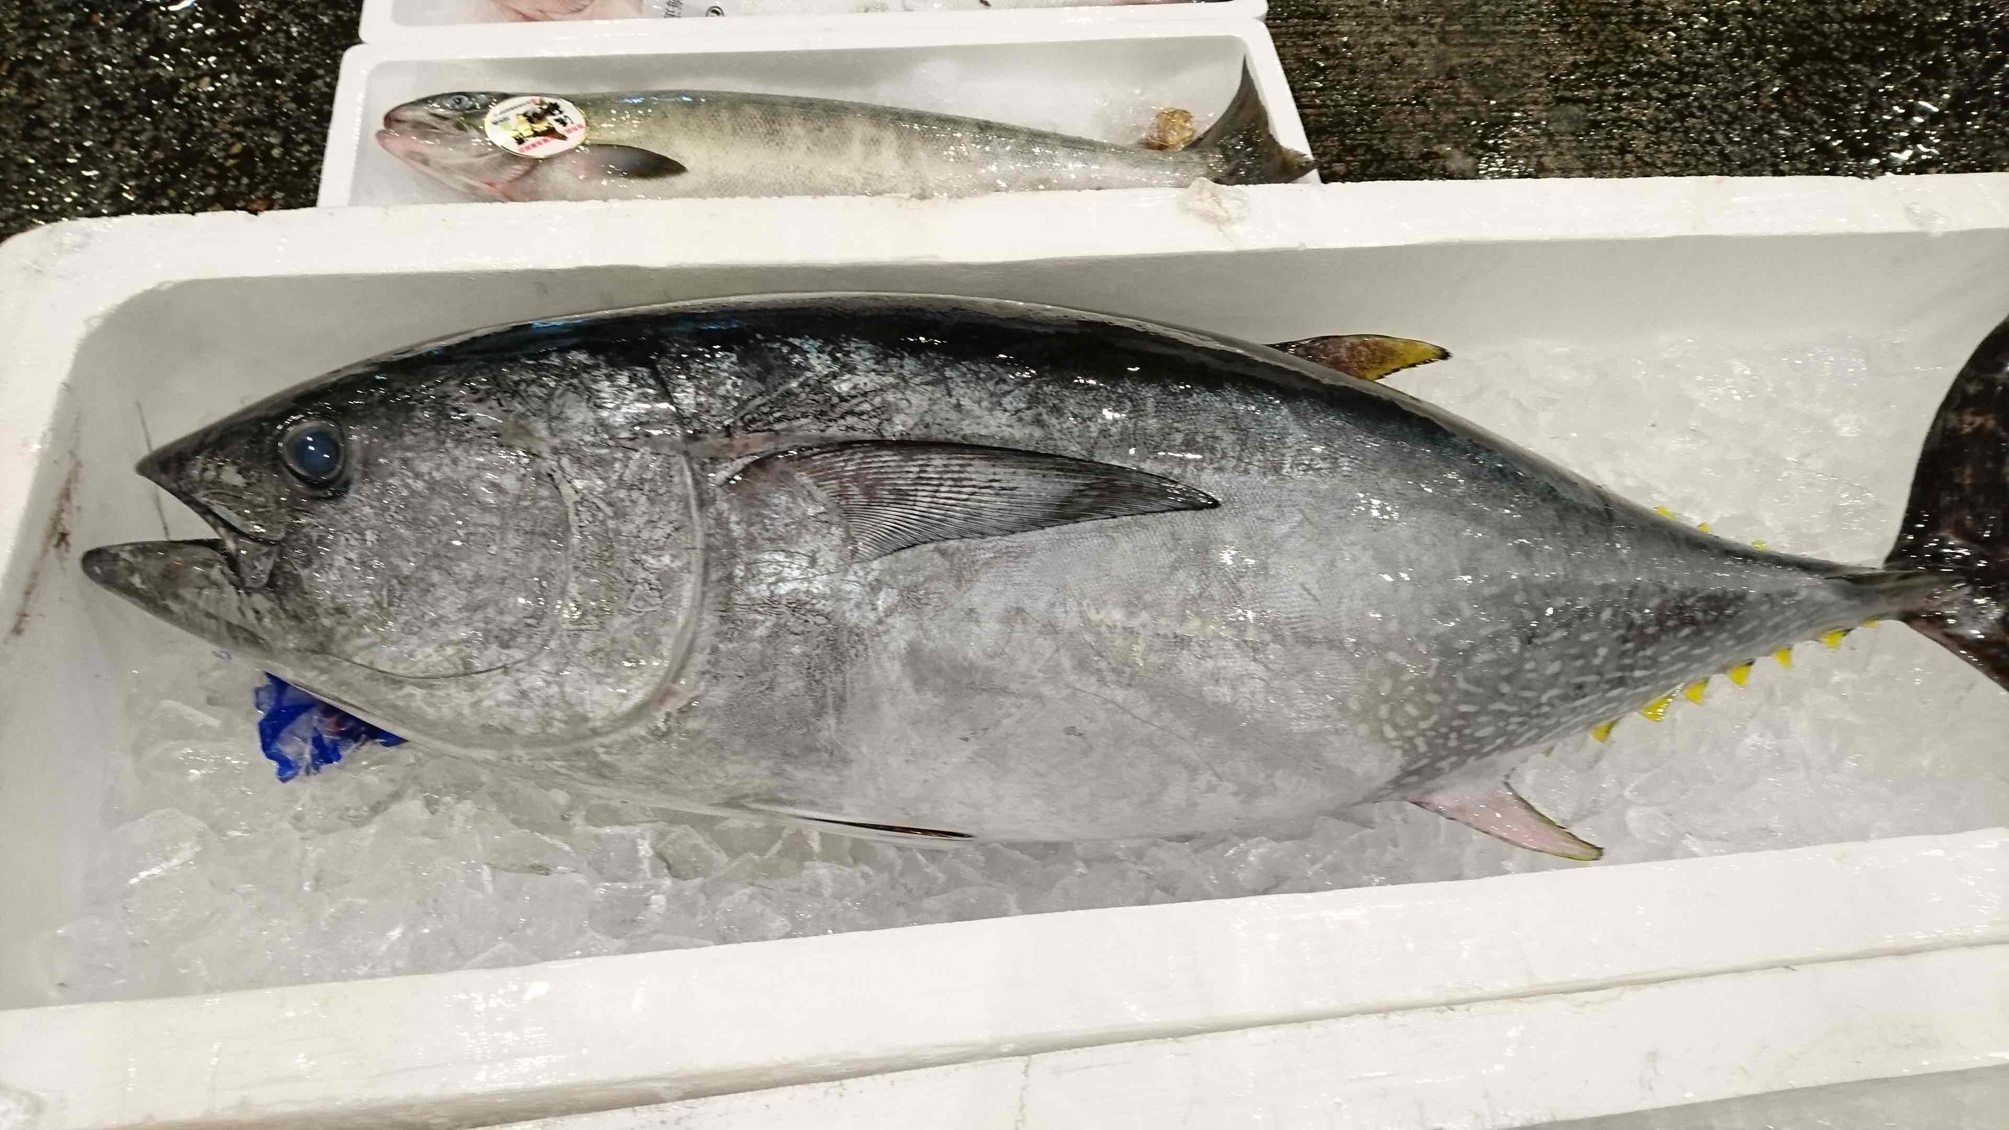
Ⅰ.●●
✓ 特に、高度に回遊するカツオ・マグロ類は、世界の全ての海域で、それぞれ
の地域漁業管理機関による管理が行われています。
✓ また、カツオ・マグロ類以外の水産資源の管理についても、底魚を管理する
北西大西洋漁業機関（NAFO）等に加え、近年、サンマ・マサバ等を管理する
北太平洋漁業委員会（NPFC）などの新たな地域漁業管理機関も設立されていま
す。
✓ 我が国は、責任ある漁業国として、我が国漁船の操業海域や漁獲対象魚種に
関し設立された地域漁業管理機関に加盟し、資源の適切な管理と持続的利用の
ための活動に積極的に参画しています。

Slide 43
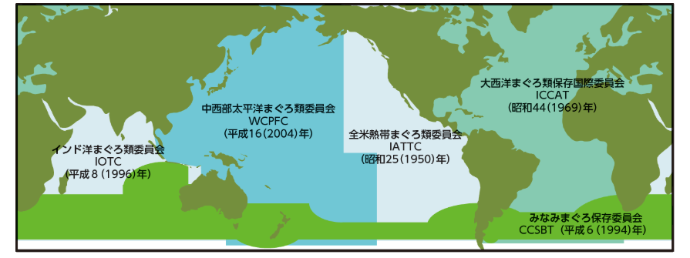
Ⅰ.●●
カツオ・マグロ類の地域漁業管理機関
✓ 世界のカツオ・マグロ類資源は、地域又は魚種別に５つの地域漁業管理機関によっ
て全てカバーされています。
✓ このうち、中西部太平洋まぐろ類委員会（WCPFC）、全米熱帯まぐろ類委員（IATTC）、
大西洋まぐろ類保存国際委員会（ICCAT）及びインド洋まぐろ類委員会（IOTC）の４機関
は、それぞれの管轄水域内においてミナミマグロ以外の全てのカツオ・マグロ類資源に
ついて管理責任を負っています。
✓ また、南半球に広く分布するミナミマグロについては、みなみまぐろ保存委員（CCSBT）
が一括して管理を行っています。
カツオ・マグロ類を管理する地域漁業管理機関と対象水域

Slide 44
Ⅰ.●●
＜西太平洋におけるカツオ・マグロ類の管理（WCPFC）＞
✓ 太平洋の西側でカツオ・マグロ類の資源管理を担うWCPFCの水域には、我が国周辺水域が含
まれ、この水域においては、我が国のかつお・まぐろ漁船（はえ縄、一本釣り及び海外まき網）の
ほか、沿岸はえ縄漁船、まき網漁船、一本釣り漁船、流し網漁船、定置網、ひき縄漁船等がカツ
オ・マグロ類を漁獲しています。
✓ 北緯20度以北の水域に分布する太平洋クロマグロ等の資源管理措置に関しては、WCPFCの
下部組織の北小委員会で実質的な協議を行っています。
✓ 特に、太平洋東部の米国やメキシコ沿岸まで回遊する太平洋クロマグロについては、太平洋
全域での効果的な資源管理を行うために、北小委員会と東部太平洋のマグロ類を管理する
IATTCの合同作業部会が設置され、北太平洋まぐろ類国際科学委員会（ISC）の資源評価に基づ
き議論が行われます。その議論を受け、北小委員会が資源管理措置案を決定し、WCPFCへ勧
告を行っています。
＜東太平洋におけるカツオ・マグロ類の管理（IATTC）＞
✓ IATTCは東部太平洋のかつお・まぐろ類資源の長期的な保存及び持続的な利用の確保を目的
とする地域漁業管理機関です。
✓ 東部太平洋のカツオ・マグロ類の資源管理を担うIATTCの水域では、我が国のまぐろはえ縄漁
船約が熱帯性マグロ類（メバチ及びキハダ）、メカジキ等を対象に操業しています。

Slide 45
Ⅰ.●●
＜大西洋におけるカツオ・マグロ類の管理（ICCAT）＞
✓ ICCATは、大西洋におけるマグロ類資源を最大持続可能な漁獲量を可能とする水準に維持す
ることを目的として、大西洋のまぐろ類の保存のための国際条約（International Convention for the
Conservation of Atlantic Tunas：ICCAT）に基づき設立された地域漁業管理機関です。
✓ ICCAT の水域では、我が国のまぐろはえ縄漁船が大西洋クロマグロ、メバチ、キハダ、ビンナ
ガ等を対象として操業しています。
＜インド洋におけるカツオ・マグロ類の管理（IOTC）＞
✓ IOTCは、管轄区域(インド洋及び必要に応じ接続する諸海)における高度回遊性魚類(まぐろ、
かつお、かじき類)の保存及び最適利用の促進を目的として、インド洋まぐろ類委員会の設置に
関する協定（Agreement for the Establishment of the Indian Ocean Tuna Commission:IOTC）に基づき
設立された地域漁業管理機関です。
✓ IOTCの水域では、我が国のかつお・まぐろ漁船（はえ縄）が、メバチ、キハダ、カジキ等を漁獲
しています。
＜ミナミマグロの管理（CCSBT）＞
✓ みなみまぐろ保存委員会（CCSBT）は、ミナミマグロの保存及び最適利用の確保のために設立
された地域漁業管理機関です。
✓ 南半球を広く回遊するミナミマグロの資源はCCSBTによって管理されており、同魚種を対象とし
て我が国のまぐろはえ縄漁船が操業しています。

Slide 46
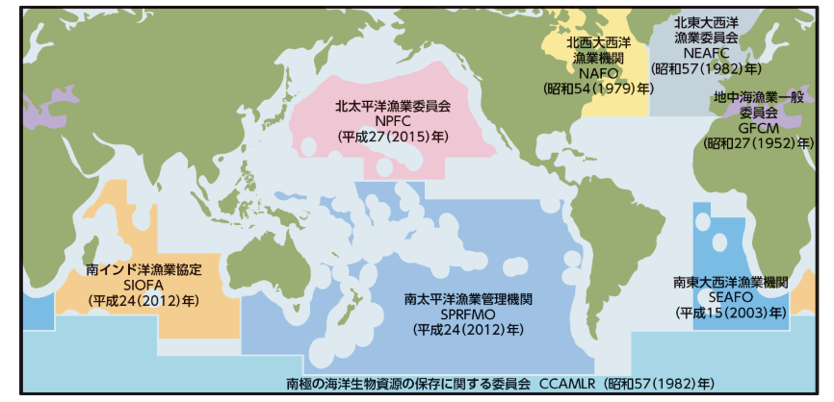
Ⅰ.●●
サンマ・マサバ等の地域漁業管理機関
✓ 北太平洋漁業委員会(NPFC)は、北太平洋の海洋生態系を保護しつつ、条約水域(北
太平洋公海)における漁業資源の長期的な保存及び持続可能な利用の確保を目的と
する「北太平洋における公海の漁業資源の保存及び管理に関する条約」(北太平洋漁
業資源保存条約)に基づいて設立された地域漁業管理機関であり、サンマやマサバ、キ
ンメダイ、クサカリツボダイ等の資源管理が行われています。
カツオ・マグロ類以外の資源を管理する
主な地域漁業管理機関（NPFC等）と対象水域

Slide 47
Ⅰ.●●
IUU漁業の撲滅に向けた動き
✓ 各国や地域漁業管理機関等が国際的な資源管理に向け努力している中で、規制
措置を遵守せず無秩序な操業を行うIUU漁業は、水産資源に悪影響を与え、適切な
資源管理を阻害するおそれがあります。このため、IUU漁業の抑制・根絶に向けた取
組が国際的に進められています。
✓ 例えば各地域漁業管理機関においては、正規の漁業許可を受けた漁船等のリスト
化（ポジティブリスト）やIUU漁業への関与が確認された漁船や運搬船等をリスト化（ネ
ガティブリスト）する措置が導入されており、さらに、ネガティブリストに掲載された船舶
の一部に対して、国際刑事警察機構（ICPO）が各国の捜査機関に注意を促す「紫手配
書」を出すなど、IUU漁業に携わる船舶に対する国際的な取締体制が整備されてきて
います。
✓ また、いくつかの地域漁業管理機関においては、漁獲証明制度（＊）によりIUU漁業
由来の漁獲物の国際的な流通を防止しています。
＊ 漁獲物の漁獲段階から流通を通じて、関連する情報を漁獲証明書に記載し、その内容を関係国の政府が証明する
ことで、その漁獲物が地域漁業管理機関の資源管理措置を遵守して漁獲されたものであることを確認する制度。

Slide 48
Ⅰ.●●
✓ 二国間においても、我が国とロシアとの間で、ロシアで密漁されたカニが我が国に
密輸出されることを防止する二国間協定の発効のほか、EU、米国及びタイとIUU漁業
対策の推進に向けた協力を確認する共同声明を出すなど、IUU漁業の抑制・根絶を
目指した取組を行われています。
✓ また、締約国がIUU漁業に従事した外国漁船の寄港を禁止すること等の寄港国措
置を通じて、IUU漁業の抑制・根絶を図る違法漁業防止寄港国措置協定（＊）により、
広い洋上でIUU漁業に従事している船を探すのではなく、寄港地において効率的・効
果的な取締りを行うことが可能となっています。
✓ さらに、特定水産動植物等の国内流通の適正化等に関する法律（令和2年法律第
79号）において、国際的なIUU漁業防止の観点から特定の水産動植物等の輸入に際
し、外国の政府機関が発行した証明書等の添付を義務付けることとしており、この法
律の適正な運用を通じて、IUU漁業由来の漁獲物の我が国への流入を防ぐこととして
います。
＊ 正式名称：違法な漁業、報告されていない漁業及び規制されていない漁業を防止し、抑止し、及び排除するための
寄港国の措置に関する協定

Slide 49
Ⅰ.●●
二国間の漁業関係（ロシア）
✓ 我が国とロシアとの間では、サンマ、スルメイカ、マダラ、サバ等を対象とした相互
入漁に関する日ソ地先沖合漁業協定＊1、ロシア系サケ・マス（ロシアの河川を母川
とするサケ・マス）の我が国漁船による漁獲に関する日ソ漁業協力協定＊2、北方四
島の周辺12海里内での我が国漁船の操業に関する北方四島周辺水域操業枠組協
定＊3の三つの漁業に関する政府間協定が結ばれています。
✓ また、これらに加え、民間協定として、北方四島のうち歯舞群島の一部である貝殻
島の周辺１２海里内において我が国の漁業者が安全にコンブ採取を行うための貝殻
島昆布協定＊4が結ばれています。
＊1 正式名称：日本国政府とソヴィエト社会主義共和国連邦政府との間の両国の地先沖合における漁業の分野の相互
の関係に関する協定
＊2 正式名称：漁業の分野における協力に関する日本国政府とソヴィエト社会主義共和国連邦政府との間の協定
＊3 正式名称：日本国政府とロシア連邦政府との間の海洋生物資源についての操業の分野における協力の若干の事項
に関する協定
＊4 正式名称：日本漁民による昆布採取に関する北海道水産会とソヴィエト社会主義共和国連邦漁業省との間の協定

Slide 50
二国間の漁業関係（韓国・中国）
＜韓国との関係＞
✓ 我が国と韓国との間では、日韓漁業協定（漁業に関する日本国と大韓民国との間
の協定）に基づき、相互入漁の条件（漁獲割当量等）のほか、日本海の一部及び済
州島南部の水域に設定された暫定水域における資源管理と操業秩序の問題につい
て協議を行っています。
✓ 韓国との間においては、我が国のまき網漁船等の操業機会の確保の要請がある
一方で、我が国EEZにおける韓国漁船の違法操業や、暫定水域の一部の漁場の韓
国漁船による占拠の問題の解決等が重要な課題となっています。
＜中国との関係＞
✓ 我が国と中国との間では、日中漁業協定（漁業に関する日本国と中華人民共和
国との間の協定）に基づき、相互入漁の条件や東シナ海の一部に設定された暫定
措置水域等における資源管理等について協議を行っています。
✓ 近年、東シナ海の暫定措置水域等において非常に多数の中国漁船が操業してお
り、産資源に大きな影響を及ぼしていることや、日本海大和堆周辺の我が国EEZにお
ける多数の中国漁船による違法操業の問題が課題となっています 。

Slide 51
Ⅰ.●●
二国間の漁業関係（台湾）
＜台湾との関係＞
✓ 我が国と台湾の間での漁業秩序の構築と、関係する水域での海洋生物資源の保
存と合理的利用のため、我が国の公益財団法人交流協会（現在の公益財団法人日
本台湾交流協会）と台湾の亜東関係協会（現在の台湾日本関係協会）との間で「日
台民間漁業取決め」が署名されています。
✓ この取決めの適用水域はマグロ等の好漁場で、日台双方の漁船が操業していま
すが、我が国漁船と台湾漁船では操業方法や隻数、規模等が異なることから、一部
の漁場において我が国漁船の円滑な操業に支障が生じており、その解消等が重要
な課題となっています。
✓ このため、我が国漁船の操業機会を確保する観点から、本取決めに基づき設置
された日台漁業委員会において、日台双方の漁船が漁場を公平に利用するため、
操業ルールの改善に向けた協議が継続されています。

Slide 52
Ⅰ.●●
二国間の漁業関係（太平洋島しょ国）
✓ カツオ・マグロ類を対象とする我が国の海外まき網漁業、遠洋まぐろはえ縄漁業、
遠洋かつお一本釣り漁業等の遠洋漁船は、公海だけでなく、太平洋島しょ国やアフリ
カ諸国のEEZでも操業しています。各国のEEZ内での操業に当たっては、我が国と各国
との間で、政府間協定や民間取決めが締結・維持され、二国間で入漁条件等につい
て協議を行うとともに、これらの国に対する海外漁業協力を行っています。
✓ 特に太平洋島しょ国のEEZは我が国遠洋漁船にとって重要な漁場となっていますが、
近年、太平洋島しょ国側は、カツオ・マグロ資源を最大限活用して、国家収入の増大
及び雇用拡大を推進するため、入漁料の大幅な値上げ、漁獲物の現地水揚げ、太
平洋島しょ国船員の雇用等を要求する傾向が強まっています。
✓ これらに加え、太平洋島しょ国をめぐっては、中国が、大規模な援助と経済進出を
行うなど太平洋島しょ国でのプレゼンスを高めており、入漁交渉における競合も生じ
てきています。

Slide 53
Ⅰ.●●
SDGs（持続可能な開発目標；Sustainable Development Goals）
✓ SDGsは、2015年9月の国連サミットで150を超える加盟国首脳の参加のもと、全会
一致で採択された「持続可能な開発のための2030アジェンダ」に掲げられた、「持続
可能な開発目標（Sustainable Development Goals）」のことです。
✓ SDGsは、先進国・途上国すべての国を対象に、経済・社会・環境の3つの側面の
バランスがとれた社会を目指す世界共通の目標として、17のゴールとその課題ごと
に設定された169のターゲット（達成基準）から構成されます。
✓ それらは、貧困や飢餓から環境問題、経済成長やジェンダーに至る広範な課題を
網羅しており、豊かさを追求しながら地球環境を守り、そして「誰一人取り残さない」
ことを強調し、人々が人間らしく暮らしていくための社会的基盤を2030年までに達成
することが目標とされています。

Slide 54
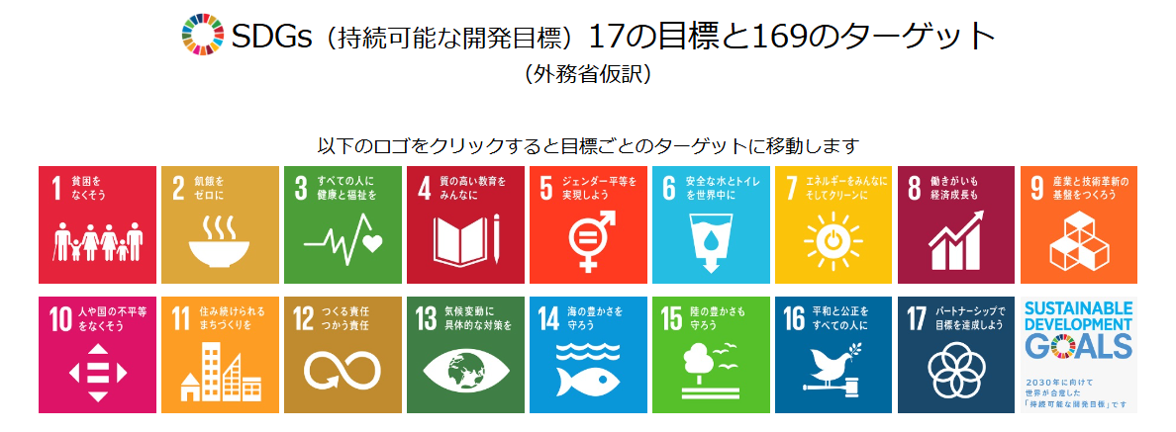
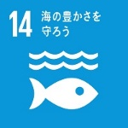
✓ 漁業に関連する目標としては、「14．持続可能な開発のために海洋・海洋資源を保
全し、持続可能な形で利用する」があります。
✓ これらには、海洋・沿岸生態系の保全と持続可能な利用の推進、過剰漁業や違法・
無報告・無規制（IUU）漁業及び破壊的な漁業慣行を終了、海洋汚染の予防等が掲げ
られています。
出典：農林水産省ホームページ

Slide 55



以上で講習は終了です。
お疲れ様でした。

